Slide 1


Что делает банк
для поддержки бизнеса сегодня
Ноябрь 2022 г.

Slide 2


Что мы делаем для поддержки бизнеса сегодня
Участие в программах
господдержки
Программы финансирования
вашего бизнеса
Проектное финансирование и инвестиционное кредитование
Возобновляемая и невозобновляемая кредитная линия
Синдицированное кредитование
Овердрафт до 90 календарных дней
Льготное кредитование по специальным программам
Кредитование застройщиков
Бридж-кредит
Финансирование лизинговых операций
Оборотное кредитование
Контрактное финансирование
Финансирование компаний в рамках различных государственных программ по поддержке бизнеса,
которые реализуются Минсельхозом, Минцифры, Минпромторгом, Минэкономразвития РФ.
Для субъектов МСБ реализуется:
- программа льготного кредитования в рамках механизма ликвидности ЦБ, где ставка для клиента до 13,5%
для среднего бизнеса, до 15% - для микро и малого бизнеса;
- региональная программа льготного обеспечение через Московский областной гарантийный фонд.
Для субъектов МСБ и крупного бизнеса:
- федеральная программа МСХ_1528 (ставка для Заемщика от 1 до 5% годовых)
- федеральная программа Минцифры 1598 (ставка до 5%, до 3%, до 11% в зависимости
от выполнения определённых требований Программы)
- федеральная программа льготного финансирования импортеров по Постановлению Правительства РФ №895
Для субъектов крупного бизнеса (системообразующих предприятий):
- федеральная программа Минпромторг 393
- федеральная программа МСХ 375
- федеральная программа Минэнерго
Кредитование
и экспресс-гарантии (Лимит 500 млн руб.)
без залога и выезда на предприятие на исполнение контракта
кредит под залог недвижимости.
Ваши преимущества:
быстрое принятие решения банком
индивидуальный график погашения.
РАСЧЕТНО-КАССОВОЕ ОБСЛУЖИВАНИЕ от 0 рублей в месяц – абонентская плата
Наименование раздела, услуги | Тариф
 | Легкий | Стартовый | Оптимальный | Бизнес
Ежемесячная абонентская плата за обслуживание по Пакету РКО | комиссия не взимается | 1290 руб. | 3 990 руб. | 9 990 руб.
Проценты % , начисляемые на остаток ден. средств по р/ счету в рублях, подключенному к Пакету РКО | Услуга не предоставляется | на сумму от 100 000 руб. до 10 000 000 рублей (включительно) – 1 % годовых | на сумму от 100 000 руб. до 30 000 000 рублей (включительно) – 2 % годовых | на сумму от 100 000 руб. до 100 000 000 рублей (включительно) – 3 % годовых
Факторинг
Финансируем отсрочку платежа
до 1 000 дней
ДЕПОЗИТЫ (включая Over Nighte и Депозит Выходного дня) срок размещения от 1 дня и более
Торговый эквайринг
Эквайринг от 0,4% по акции или СБП
Интернет эквайринг от 0,92% ( в зависимости от сферы)

Slide 3

Что мы делаем для поддержки бизнеса сегодня
Сопровождение Внешне-экономической деятельности резидентов РФ с контрагентами-резидентами КНР
Открытие текущего и транзитного счетов в Юанях (и/или иных валютах заключенных контрактов) в рамках «Опции ВЭД»:
  резервирование в момент обращения в Банк
  подключение и сопровождение «Опции ВЭД» бесплатно
  открытие в течение 1 дня после подписания пакета документов бесплатно
  управление счетами и взаимодействие с Банком по системе ВашБанкОнлайн (ВБО)
Постановка Валютного контракта на учет в Банке согласно Валютному законодательству РФ*:
  консультационная поддержка
  постановка на учет нового или действующего контракта, переводимого из другого банка, 1-3 дня бесплатно
  обмен документами с Банком через Личный кабинет Валютного контроля в ВБО
*- постановке на учет подлежат контракты на сумму в валютном эквиваленте свыше 50.000 долларов США. По контрактам на меньшие суммы постановка на учет не требуется.
Покупка/продажа Юаней (или иной валюты заключенных контрактов) :
  по курсу Банка
  комиссия не взимается
  отслеживание динамики курса и фиксирование сделки в режиме on-line в разделе FX-online в ВБО
Исполнение валютных платежей:
  исполнение платежей по контрактам, стоящим на учете в МКБ либо ином банке РФ, находящемся в Санкционных списках
  исполнение в день получения Поручения на перевод
  корреспондентские отношения для платежей в Юанях у МКБ установлены с банками КНР: Bank of China(RUSSIA), Harbin Bank, BELARUSBANK, China Zheshang Bank
  срок зачисления денежных средств зависит от обслуживающего Банка контрагента, в среднем 3 дня
  комиссия за межбанковский валютный перевод 0,15 % min 5 000 рублей, max 15 000 рублей
Экспортная выручка
  необходимо представить в Банк документы, связанные с проведением операций, и Информацию о коде вида операции не позднее 15 рабочих дней после даты зачисления иностранной валюты на транзитный валютный счет
Валютный контроль
  комиссия за Валютный контроль 0,11 % (мin 300 руб., max 50 000 руб.)

Slide 4
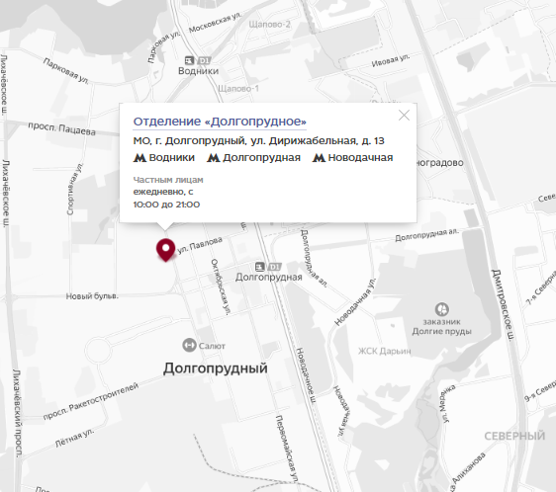
Что мы делаем для поддержки бизнеса сегодня
Отделение «Долгопрудное»
МО, г. Долгопрудный, ул. Дирижабельная, д. 13
Режим работы – ежедневно с 9- до 21.00
Директор
Отделения Орешкина Ирина Александровна
Моб. +7(926)257-2430
(495) 797-42-22, доб. 1340
(926) 257-24-30

